Slide 1
АНАТОМИЯ ВЕН НИЖНИХ КОНЕЧНОСТЕЙ И ИХ ПАТОЛОГИЧЕКОЕ ПЕРЕРОЖДЕНИЕ

Slide 2
Частота варикозного расширения вен нижних конечностей

Slide 3
Частота варикозного расширения вен на правой и левой нижних конечностях.

Slide 5
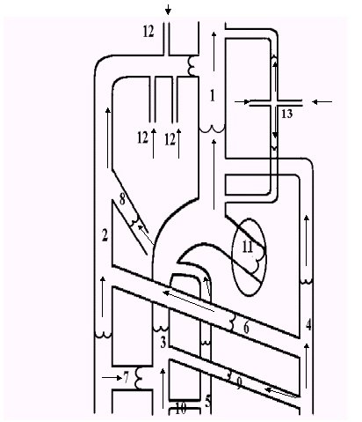
Схема венозной системы нижних конечностей
Бедренная вена,
БПВ,
3. V. Tibialis posterior,
4. МПВ,
5. V peroneae,
6. Коммуникантные вены между поверхностными системами.
7, 9 перфорантные вены.
8. V.saphena accessoria.
10. Коммуникантные ветви между глубокими венами.
11. V. Tibialis ant.
12. Притоки устья БПВ.
13. V. Femoropoplitea.

Slide 6
СТРОЕНИЕ Б П В

Slide 7
ВАРИАНТЫ УСТЬЯ

Slide 8
ВАРИАНТ РАЗВИТИЯ БПВ
3
2
1
2

Slide 9
СТРОЕНИЕ М П В

Slide 10
ВЕНЫ И НЕРВЫ

Slide 11
ВЕНЫ СТОПЫ - 1

Slide 12
ВЕНЫ СТОПЫ - 2

Slide 13
ПОВЕРХНОСТНЫЕ И ГЛУБОКИЕ ВЕНЫ

Slide 14
ТИПЫ ВАРИКОЗА

Slide 15
МПВ, ПОДКОЛЕННАЯ И СУРАЛЬНЫЕ ВЕНЫ

Slide 16
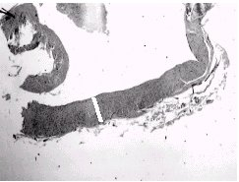
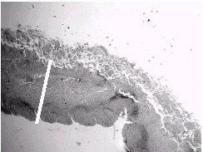
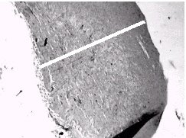
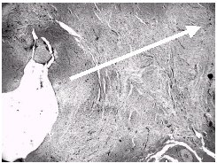
«Тонкая» вена. Микрофото, ув.5х10. Тонкая стенка, сохраняющая все элементы
типы веноз- ной стенки.
«Мягкая» вена. Микрофото, ув.5х10.
Все элементы сохранены, толщина стенки втрое больше, чем у «тонкой».
«Плотная» вена. Микрофото, ув.5х10.Все элементы сохранены,Гипертрофия мышечного слоя, толщина стенки вдвое превышает «мягкую».
«Канавка».
Микрофото, ув.5х10.
Стенка вены практически не дифференцируется среди окружающих рубцовых тканей.

